Slide 1
Посчитай
Notes:
Посчитай

Slide 2
0
1
3
Notes:
Мешок моркови стоит 1 пиратский золотой. Какой мешочек с золотом должен отдать пират.

Slide 3
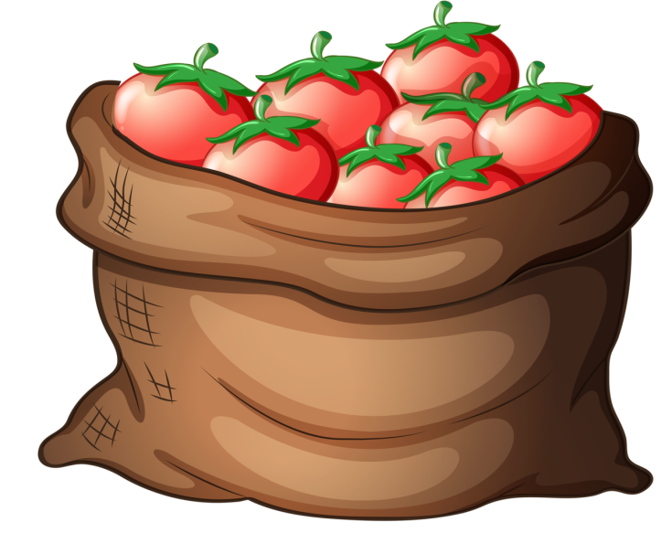
1
2
3
Notes:
Каждый мешок картошка стоит 1 пиратский золотой. Какой мешочек с золотом должен отдать пират.

Slide 4
1
2
3
Notes:
Каждый мешок яблок стоит 1 пиратский золотой. Какой мешочек с золотом должен отдать пират.

Slide 5
2
4
8
Notes:
Два батона стоит 1 пиратский золотой. Какой мешочек с золотом должен отдать пират.

Slide 6
4
5
6
Notes:
Каждый окорок стоит 1 пиратский золотой. Какой мешочек с золотом должен отдать пират.

Slide 7
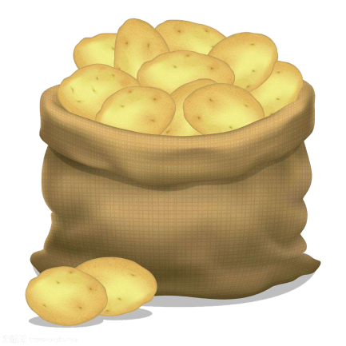
3
6
9
Notes:
Каждый мешок картошки стоит 1 пиратский золотой. Какой мешочек с золотом должен отдать пират.

Slide 8
6
8
7
Notes:
Каждая корзинка стоит 1 пиратский золотой. Какой мешочек с золотом должен отдать пират.

Slide 9
2
8
4
Notes:
Каждый бочонок стоит 2 пиратских золотых. Какой мешочек с золотом должен отдать пират.

Slide 10
6
8
9
Notes:
Каждая связка бананов стоит 1 пиратский золотой. Какой мешочек с золотом должен отдать пират.

Slide 11
Молодец!

